Slide 1

FITSPHERE
Gym Tracker & Progress Log
Analisis UI/UX dan Implementasi Teknologi Flutter
Presentasi UAS Mobile Computing
Nama: Fabio Gusman Firdaus
NIM: 24110400027
Mata Kuliah: Mobile Computing
Notes:
Selamat pagi Bapak/Ibu dosen. Perkenalkan, saya akan mempresentasikan proyek UAS Mobile Computing yang berjudul FitSphere: Gym Tracker & Progress Log. Aplikasi ini saya kembangkan menggunakan Flutter sebagai media untuk membantu pengguna mencatat aktivitas latihan gym serta memonitor perkembangan kebugaran.

Slide 2



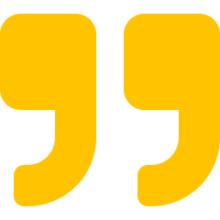
Latar Belakang
Masalah
Solusi: FitSphere
Banyak pengguna gym masih mencatat latihan secara manual sehingga data latihan mudah hilang dan sulit dipantau perkembangannya dari waktu ke waktu.
Mencatat workout harian
Memonitor perkembangan berat badan
Menyimpan dokumentasi progres tubuh
Memberikan motivasi latihan
FitSphere — Gym Tracker & Progress Log
2
Notes:
Latar belakang pembuatan aplikasi ini adalah masih banyak pengguna gym yang mencatat latihan secara manual. Hal tersebut membuat riwayat latihan sulit dipantau. Oleh karena itu saya membuat FitSphere sebagai aplikasi pencatatan aktivitas gym yang dapat membantu pengguna mengelola latihan secara lebih praktis.

Slide 3
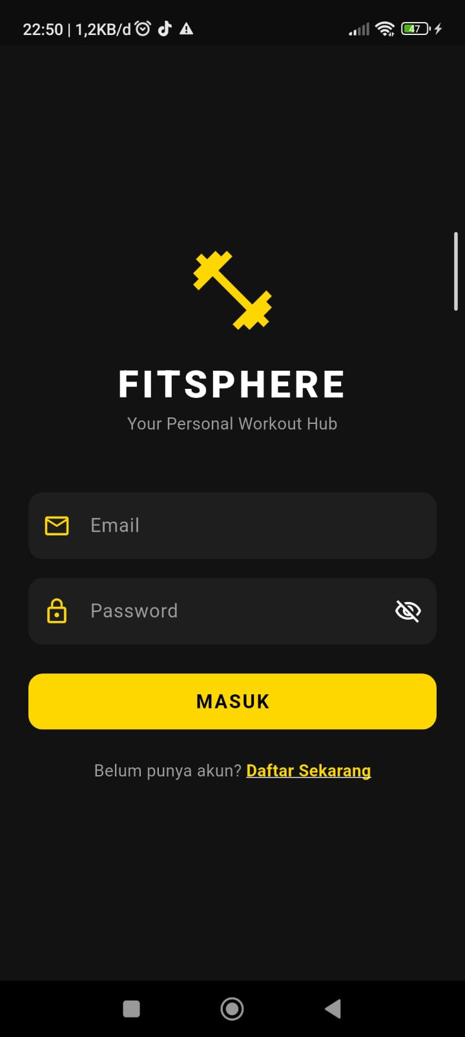
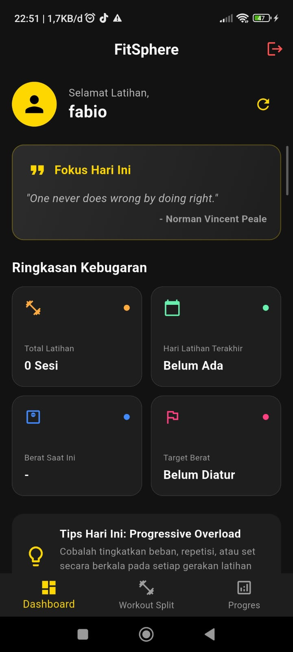
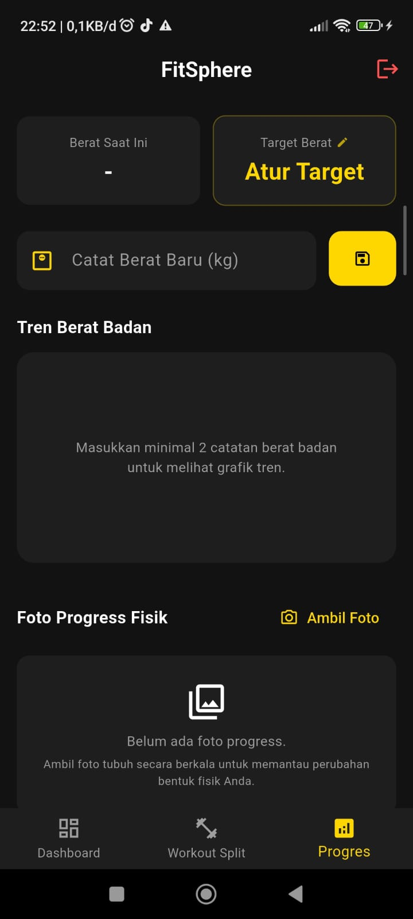



Fitur Aplikasi
Login
Register
Dashboard
Workout Split
Progress Tracker
Progress Photo
Motivational Quote
FitSphere — Gym Tracker & Progress Log
3
Notes:
Aplikasi ini memiliki beberapa fitur utama, yaitu Login dan Register sebagai autentikasi pengguna, Dashboard untuk menampilkan ringkasan aktivitas, Workout Split untuk mencatat latihan, Progress Tracker untuk memantau berat badan, Progress Photo untuk dokumentasi hasil latihan, serta Motivational Quote yang diambil dari REST API.

Slide 4


Analisis UI & UX
User Interface
User Experience
Dark Theme
Material Design
Card Layout
Bottom Navigation
Responsive Layout
Navigasi mudah
Konsisten
Mudah dipahami
Tampilan sederhana
Feedback ketika data disimpan
FitSphere — Gym Tracker & Progress Log
4
Notes:
Pada sisi UI saya menggunakan tema gelap dengan aksen warna emas agar sesuai dengan konsep aplikasi fitness. Layout menggunakan Card dan Material Design sehingga informasi lebih rapi. Dari sisi UX, aplikasi dibuat dengan navigasi sederhana dan tampilan yang konsisten agar pengguna mudah menggunakan setiap fitur.

Slide 5
Teknologi yang Digunakan
Teknologi | Fungsi
Flutter | Framework
Dart | Bahasa Pemrograman
Hive | Database Lokal
Provider | State Management
Image Picker | Kamera
HTTP | REST API
CustomPainter | Grafik
FitSphere — Gym Tracker & Progress Log
5
Notes:
Aplikasi ini dibangun menggunakan Flutter dengan bahasa Dart. Data disimpan menggunakan Hive sehingga aplikasi dapat digunakan secara offline. Provider digunakan untuk mengelola perubahan data pada aplikasi. Selain itu terdapat Image Picker untuk mengambil foto progres, HTTP untuk mengambil data Motivational Quote dari REST API, dan CustomPainter untuk menampilkan grafik perkembangan berat badan.

Slide 6






Implementasi Mobile Computing
Cross Platform Flutter
Local Database (Hive)
State Management (Provider)
REST API
JSON Parsing
Camera Integration
Responsive UI
FitSphere — Gym Tracker & Progress Log
6
Notes:
Beberapa konsep Mobile Computing yang saya terapkan antara lain penggunaan Flutter sebagai framework cross-platform, Hive sebagai penyimpanan data lokal, Provider untuk pengelolaan state aplikasi, integrasi REST API dan JSON Parsing, serta pemanfaatan kamera perangkat melalui Image Picker.

Slide 7
Arsitektur Aplikasi
User
Flutter User Interface
Provider
(State Management)
Hive Database
REST API
Update UI
FitSphere — Gym Tracker & Progress Log
7
Notes:
Alur aplikasi dimulai dari interaksi pengguna melalui antarmuka Flutter. Data kemudian diproses oleh Provider. Selanjutnya data disimpan ke Hive atau diambil dari REST API. Setelah proses selesai, tampilan aplikasi diperbarui secara otomatis.

Slide 8
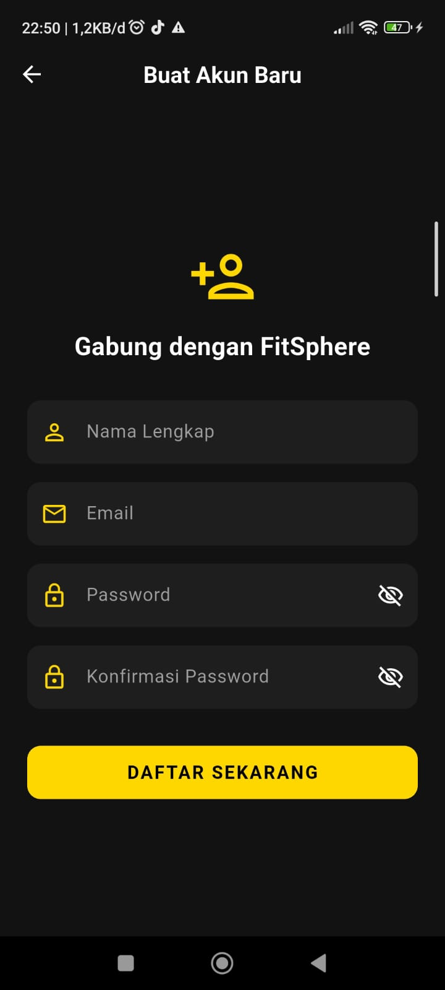
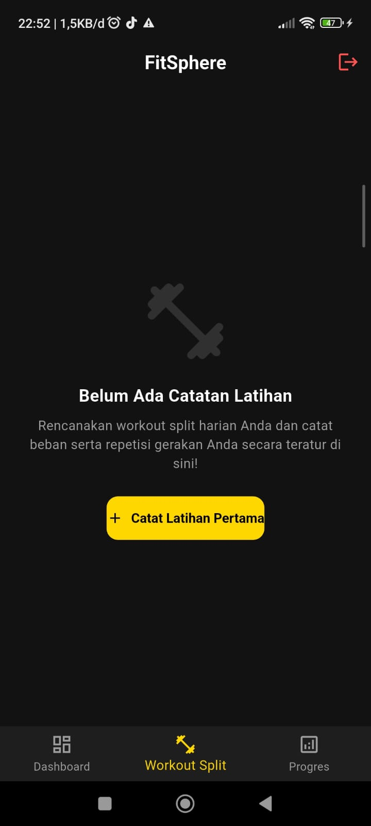
Demo Aplikasi
Login • Dashboard • Tambah Workout • Progress Weight • Grafik • Progress Photo
FitSphere — Gym Tracker & Progress Log
8
Notes:
Pada demo ini saya akan menunjukkan proses login, pencatatan workout, penyimpanan data ke Hive, pencatatan berat badan, grafik perkembangan berat badan, serta dokumentasi progres menggunakan kamera.

Slide 9
Kesimpulan
Berhasil membangun aplikasi menggunakan Flutter.
Menerapkan konsep Mobile Computing.
Menggunakan penyimpanan lokal.
Memanfaatkan hardware smartphone.
Memiliki UI/UX yang sederhana dan mudah digunakan.
Terima Kasih
FitSphere — Gym Tracker & Progress Log
10
Notes:
Sebagai kesimpulan, aplikasi FitSphere berhasil menerapkan konsep Mobile Computing melalui penggunaan Flutter sebagai framework pengembangan, Hive sebagai database lokal, Provider untuk state management, REST API sebagai sumber data eksternal, serta pemanfaatan kamera perangkat. Dari sisi UI dan UX, aplikasi dirancang dengan tampilan modern dan navigasi yang sederhana sehingga dapat membantu pengguna mengelola aktivitas latihan secara lebih efektif.

